Slide 1

[NOME DA INSTITUIÇÃO]
[NOME DO CURSO]
Probabilidade do ZAP no Truco Paulista: Uma Análise com Simulação de Monte Carlo
[SEU NOME COMPLETO]
[Cidade] - [Estado]
2025

Slide 2
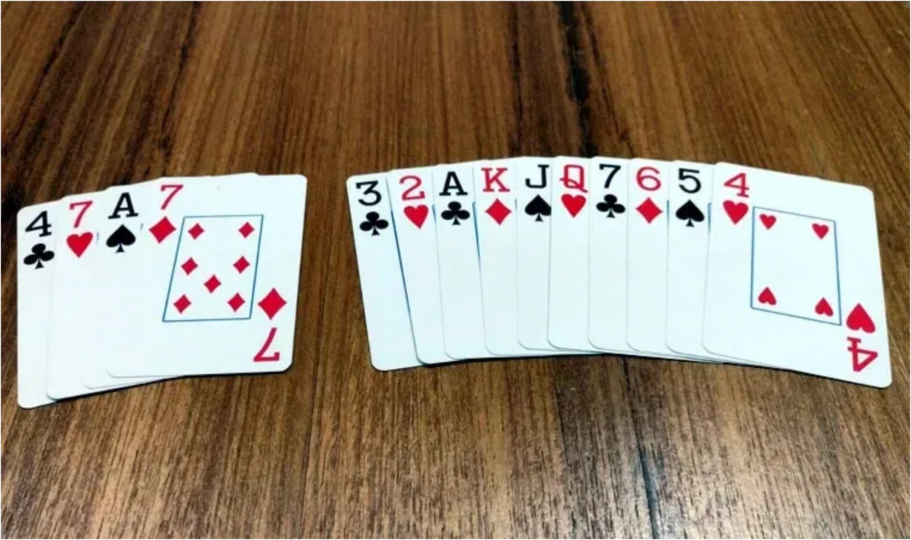
1 INTRODUÇÃO
O Truco Paulista é um jogo de cartas popular no Brasil, caracterizado por sua dinâmica de blefes e apostas.
A carta mais poderosa do jogo é o
ZAP
, a manilha
de Paus, que garante uma grande vantagem ao
jogador que a possui.
Este trabalho tem como objetivo geral calcular a probabilidade de um jogador receber o ZAP em diferentes cenários de jogo (individual, dupla e trio) e com diferentes tipos de baralho (sujo e limpo).
Para isso, foi utilizada a metodologia de
simulação
Figura 1 - Cartas do Truco Paulista
de Monte Carlo
, implementada em linguagem
Python.

Slide 3

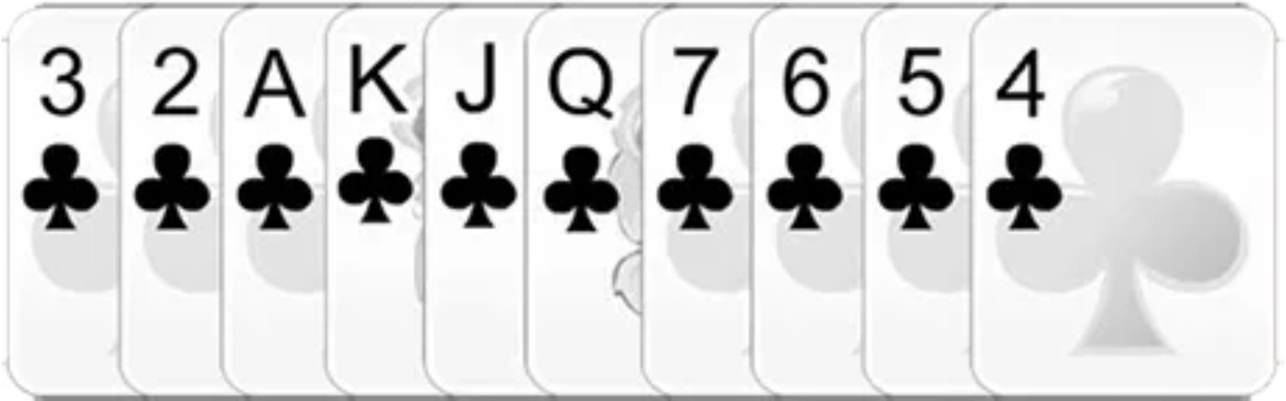
2 FUNDAMENTAÇÃO TEÓRICA
2.1 Regras do Truco Paulista
•
Baralho:
Sujo (40 cartas) e Limpo (24 cartas).
•
Distribuição:
3 cartas por jogador.
•
Manilhas:
Definidas pela "Vira", com a seguinte
ordem de força: Paus (ZAP) > Copas > Espadas >
Ouros.
2.2 Simulação de Monte Carlo
•
Método estatístico que utiliza amostragem aleatória para obter resultados numéricos.
Figura 2 - Manilhas do Truco Paulista com destaque para o ZAP (manilha de Paus)
•
Aplicado em problemas complexos onde uma solução analítica é inviável.
•
A precisão do método aumenta com o número de simulações.

Slide 4

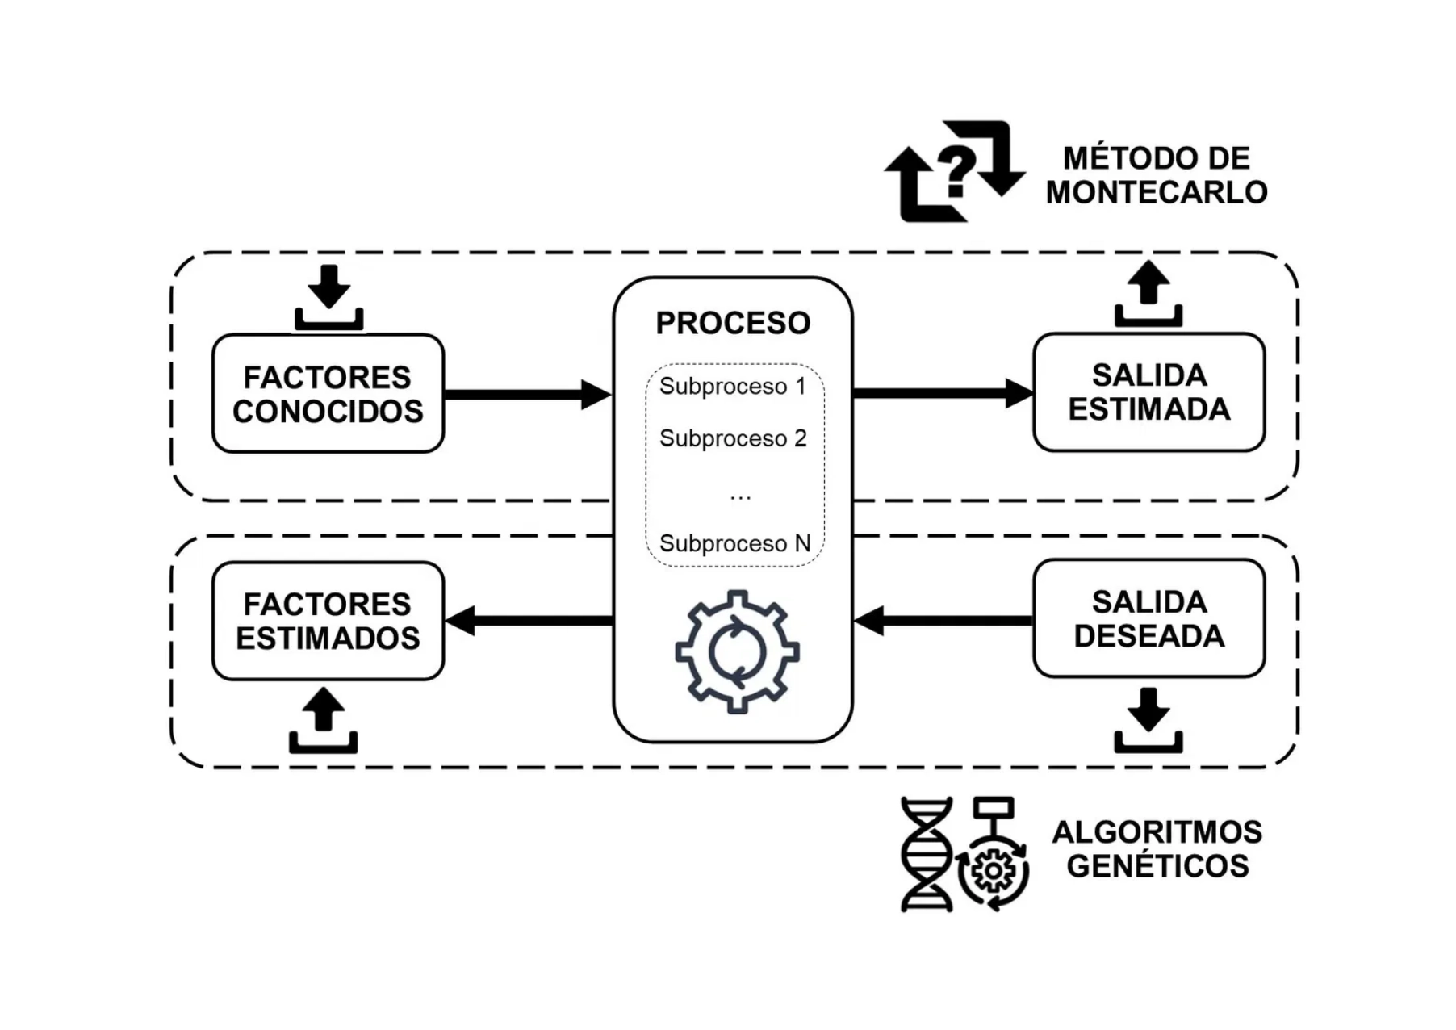
3 METODOLOGIA
3.1 Implementação em Python
•
Biblioteca
random
para embaralhamento.
•
Funções:
criar_baralho
,
definir_manilhas
,
simular_rodada
.
3.2 Variáveis do Estudo
•
Independentes:
Jogadores (2, 4, 6) e baralho (sujo,
limpo).
•
Dependente:
Probabilidade de receber o ZAP.
3.3 Procedimento
1
Definição do número de simulações (100.000).
Figura 3 - Diagrama do processo de simulação de Monte Carlo
2
Loop para cada cenário e tipo de baralho.
3
Contagem da ocorrência do ZAP.
4
Cálculo da probabilidade final.

Slide 5

4 ANÁLISE DO CÓDIGO
Função Principal
A função
simular_monte_carlo
é responsável por
orquestrar toda a simulação:
• Recebe como parâmetros:
num_simulacoes
,
num_jogadores
,
tipo_baralho
.
def
simular_monte_carlo
(num_simulacoes, num_jogadores,
• Para cada simulação, chama a função
simular_rodada
tipo_baralho): contagem_zap = 0
for
_
in
range(num_simulacoes):
try
:
if
simular_rodada(num_jogadores, tipo_baralho):
que retorna um valor booleano indicando se o ZAP foi
contagem_zap += 1
except
ValueError:
# Tratamento de erro
distribuído.
continue
probabilidade = contagem_zap / num_simulacoes
return
probabilidade
100000 cenarios = { "Individual": 2, "Dupla": 4, "Trio": 6 }
• Incrementa o contador
contagem_zap
quando o ZAP
# Código principal
num_simulacoes =
tipos_baralho = ["sujo", "limpo"]
aparece.
cenario, num_jogadores
for
tipo_baralho
in
tipos_baralho:
for
prob = simular_monte_carlo( num_simulacoes, num_jogadores,
Cálculo da Probabilidade
in
cenarios.items():
tipo_baralho ) resultados[f"{cenario} - {tipo_baralho}"] = prob
probabilidade = contagem_zap / num_simulacoes
O resultado é formatado como porcentagem com duas casas decimais para apresentação.

Slide 6
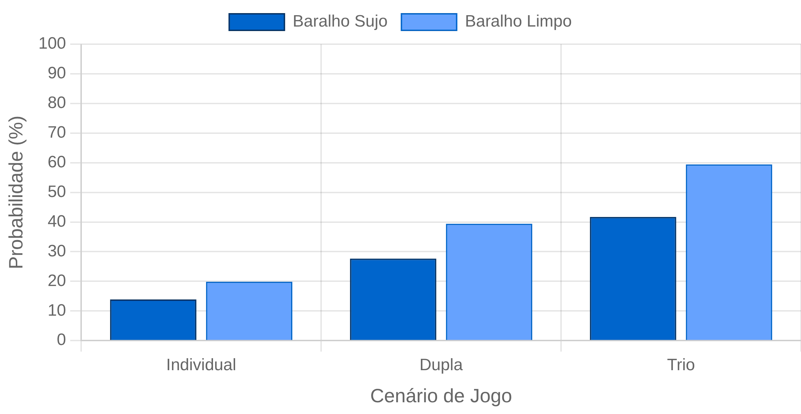
5 RESULTADOS E DISCUSSÃO
Impacto do Número de Jogadores
A probabilidade
aumenta com mais jogadores
pois mais
cartas são distribuídas, elevando a chance do ZAP ser
retirado do monte.
Impacto do Tipo de Baralho
O baralho
limpo apresenta probabilidades maiores
devido
à maior densidade de cartas de alto valor.
Cenário Mais Favorável
Figura 4 - Probabilidade (%) de um jogador sair com o ZAP
Trio com baralho limpo (65,56%)
apresenta a maior
Fonte: Elaborado pelo autor (2025).
probabilidade de um jogador receber o ZAP.

Slide 7




6 CONCLUSÃO
A simulação de Monte Carlo demonstrou ser uma ferramenta eficaz para a análise de probabilidades no Truco Paulista.
Sugestões para Trabalhos Futuros
Os resultados indicam que as chances de receber o ZAP são maiores em jogos com mais participantes e com o uso do baralho limpo.
Análise de outras manilhas (Copas, Espadas, Ouros)
O cenário mais favorável é o de
trio com baralho limpo
Probabilidade de ter qualquer manilha
(65,56%)
, onde a probabilidade de um jogador receber
o ZAP é significativamente maior.
Simulação de estratégias de jogo
A metodologia aplicada pode ser estendida para analisar outros aspectos do jogo, contribuindo para o desenvolvimento de estratégias mais eficazes.
Desenvolvimento de interface gráfica

Slide 8

REFERÊNCIAS
ASSOCIAÇÃO BRASILEIRA DE NORMAS TÉCNICAS.
NBR 6023
: Informação e
documentação - Referências - Elaboração. Rio de Janeiro: ABNT, 2018.
COPAG.
Afinal, como se joga o truco paulista?
. Disponível em:
https://blog.copag.com.br/a-copag/afinal-como-se-joga-o-truco-paulista
. Acesso
em: 17 set. 2025.
KROESE, D. P. et al.
Why the Monte Carlo method is so important today
. Wiley
Interdisciplinary Reviews: Computational Statistics, v. 6, n. 6, p. 386-392, 2014.
PYTHON SOFTWARE FOUNDATION.
random — Generate pseudo-random numbers
.
Disponível em:
https://docs.python.org/3/library/random.html
. Acesso em: 17 set.
2025.

